Slide 2
cê ®á, bê ®ª, ®ì bÐ
Bê ®ª cã dÕ.

Slide 3
NhËn biÕt
Nam vÏ ki ®µ.
Nam vÏ k× ®µ.

Slide 4
I - i
K - k

Slide 5
i
k
k
i
k
i
ki
k×

Slide 6
kÌ kÎ kÖ
kÌ kÎ kÖ
kÝ kØ kÜ
ki ki ki

Slide 7
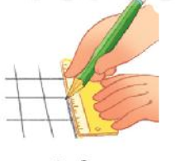
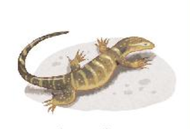
bi ®á
bÝ ®á
kÎ «
kÎ «
®i ®ß
®i ®ß
k× ®µ
ki ®µ

Slide 8
k
i
k
i
ki
k×
kÌ kÎ kÖ kÝ kØ kÜ
bÝ ®á kÎ «
®i ®ß k× ®µ

Slide 11
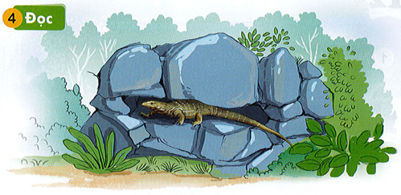
K× ®µ bß ë kÏ ®¸.
Ki ®µ bß ë kÏ ®¸.

Slide 12
Giới thiệu

